Slide 2
BÁO CÁO ĐỒ ÁN TỐT NGHIỆP ĐẠI HỌC Thiết kế bộ điều khiền đóng cắt 4 kênh sử dụng WiFi
Sinh viên thực hiện: | Nguyễn Tuấn Anh
Mã số sinh viên: | 20173616
Lớp: | KTĐ 05 – K62
Giảng viên hướng dẫn: | TS. Nguyễn Văn Ánh

Slide 3

Lý do chọn đề tài, mục đích và yêu cầu của đồ án
Phân tích và thiết kế
1.
2.1. Công cụ sử dụng
2.2. Thiết kế phần cứng
2.3. Thiết kế chương trình vi điều khiển
2.4. Thiết kế chương trình ứng dụng điều khiển
3. Mô hình và kết quả đạt được
4. Tổng kết
Nội dung

Slide 4
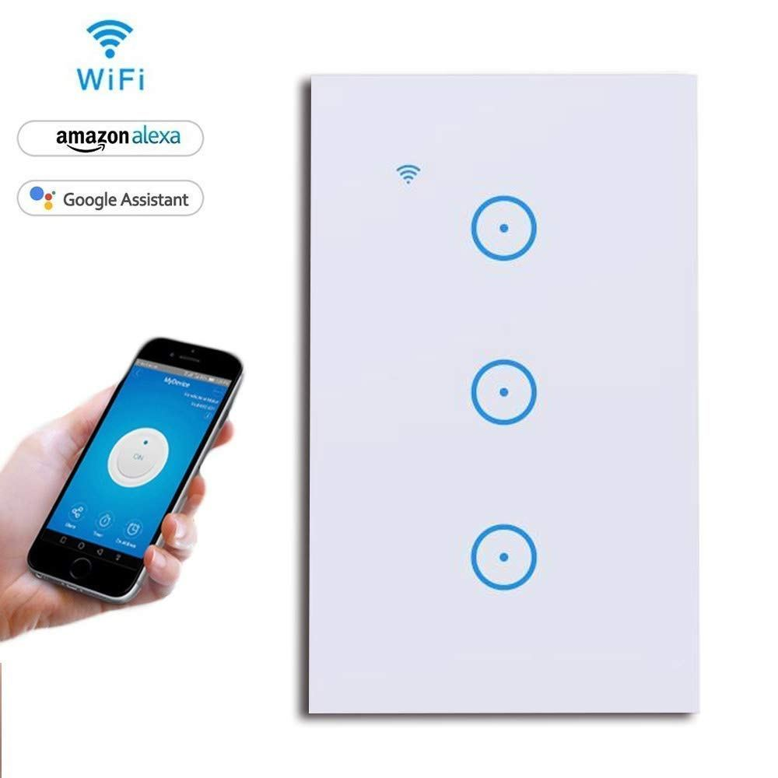
1. Lý do chọn đề tài, mục đích và yêu cầu của đồ án
Lý do chọn đề tài
Các thiết bị đóng cắt từ xa hiện nay đang sử dụng nhiều giao thức khác nhau
Sự phát triển mạnh của công nghệ Internet vạn vật (IoT)
Mục đích xây dựng
Thiết kế thiết bị điều khiển đóng cắt sử dụng WiFi
Thiết bị tự động đóng cắt theo thời gian
Yêu cầu
Thiết kế thiết bị đóng cắt 4 kênh
Đóng cắt từ xa qua WiFi
Thiết kế giao diện điều khiển trên điện thoại thông minh và máy tính cá nhân
1

Slide 5
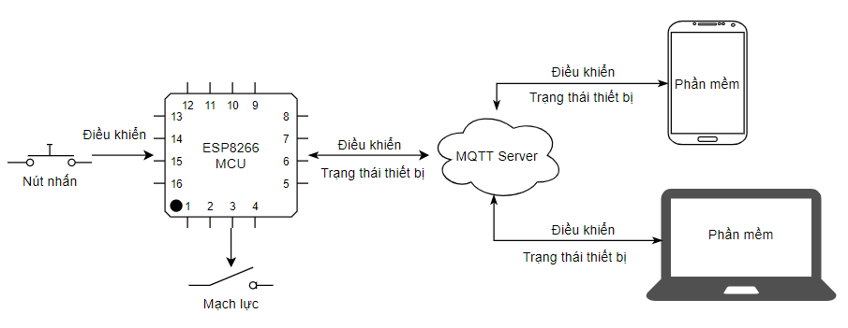
2. Phân tích và thiết kế
Mô hình hệ thống
2

Slide 6
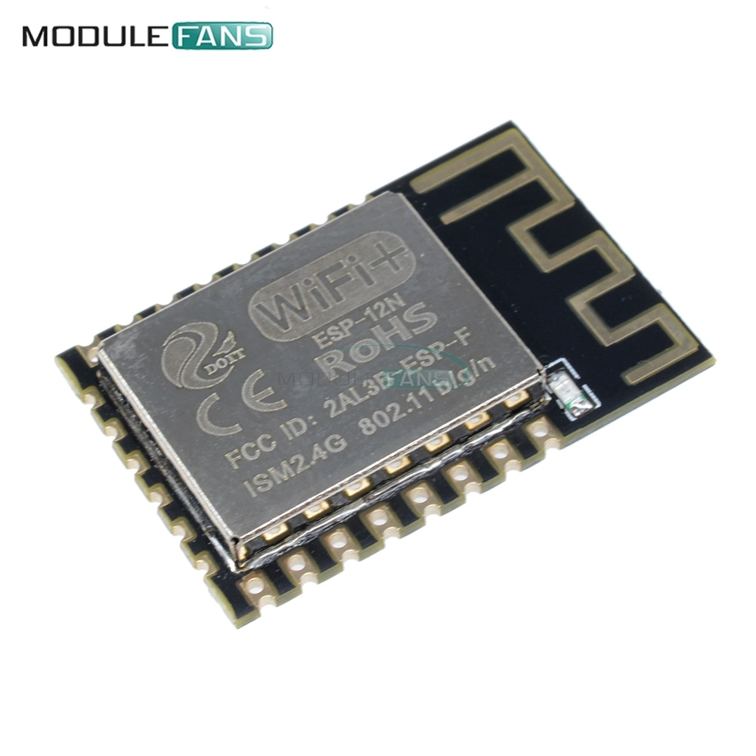
2. Phân tích và thiết kế
Khối điều khiển trung tâm mô-đun ESP8266
4 MiB bộ nhớ Flash, 64 KB SRAM
Công suất tiêu thụ thấp
Hỗ trợ ngoại vi UART, SPI, I2C, ADC
12 chân GPIO khả dụng
Sử dụng WiFi 2.4 GHz
3

Slide 7
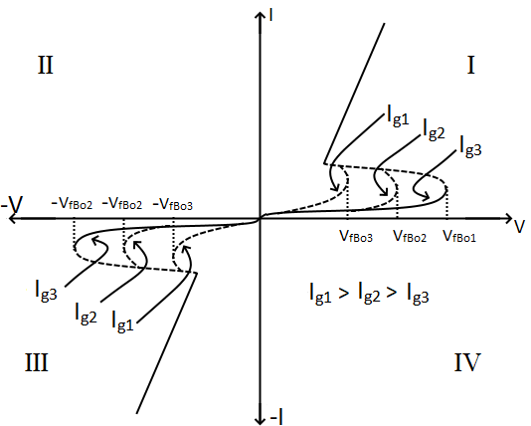
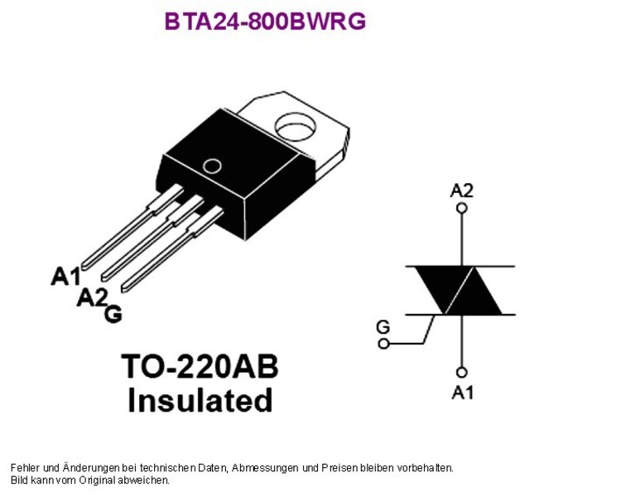
2. Phân tích và thiết kế
Triac:
Nguyên lý hoạt động
Đặc điểm
Cách điều khiển
4

Slide 8
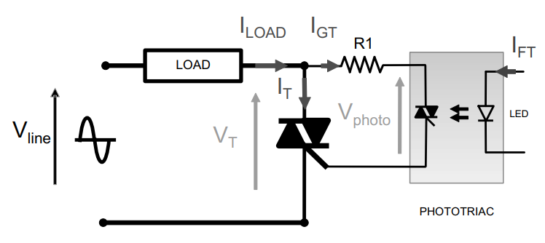
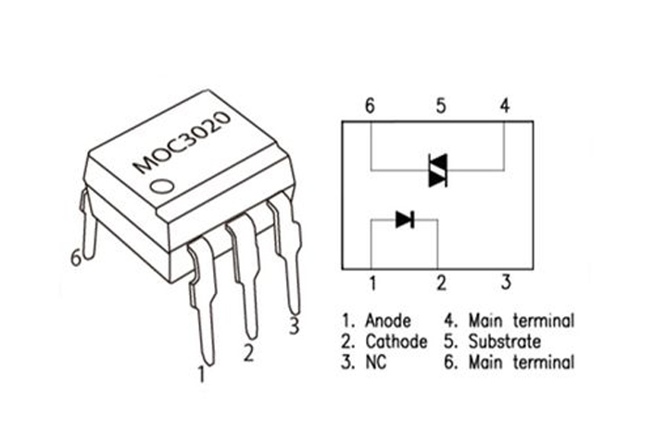
2. Phân tích và thiết kế
IC lái Triac (Triac Driver)
Nguyên lý hoạt động
Đặc điểm
Cách điều khiển
5

Slide 9
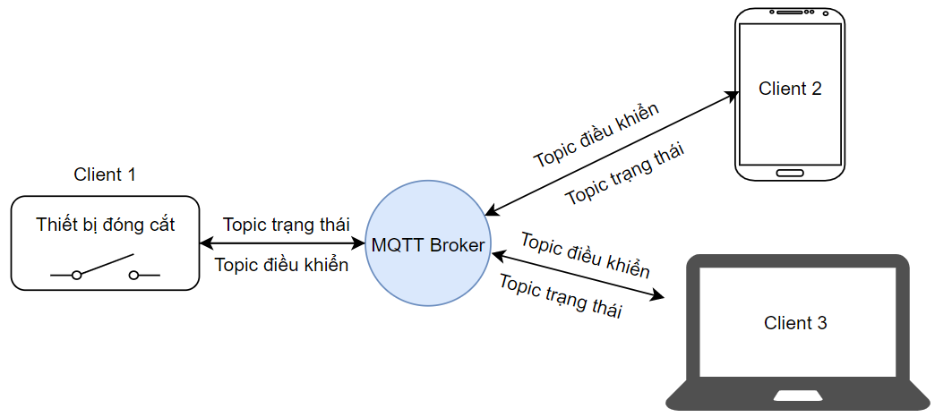
2. Phân tích và thiết kế
Giới thiệu giao thức MQTT:
Mô hình Máy chủ/Máy khách
Topic (Chủ đề) trong MQTT
Cơ chế Xuất bản/Đăng kí
6

Slide 10


2. Phân tích và thiết kế
Python và thư viện Kivy:
Ngôn ngữ Python
Thư viện Kivy
6

Slide 11
2. Phân tích và thiết kế
2.1. Công cụ sử dụng
Thiết kế phần cứng:
Altium Designer 17
Lập trình vi điều khiển:
Arduino IDE
Visual Studio Code
Lập trình ứng dụng điều khiển:
Python IDE
Visual Studio Code
7

Slide 12
2. Phân tích và thiết kế
2.2. Thiết kế phần cứng
Yêu cầu:
4 kênh đóng cắt sử dụng Triac
Yêu cầu điện áp đóng cắt mỗi kênh: 220VAC
Yêu cầu dòng đóng cắt mỗi kênh: 10A
4 nút bấm nhận tín hiệu từ người dùng
Hiển thị trạng thái của thiết bị
8

Slide 13
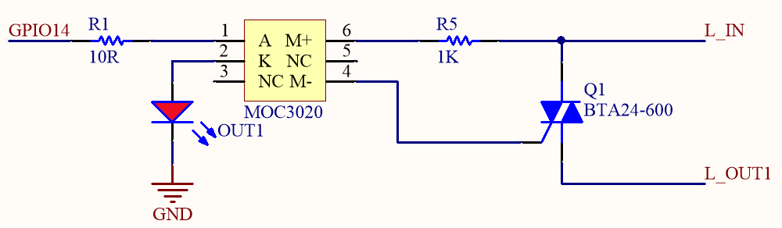
2. Phân tích và thiết kế
2.2. Thiết kế phần cứng
Khối đóng cắt:
IC lái MOC3020
Triac BTA24
LED
9

Slide 14
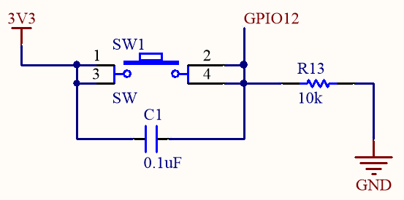
2. Phân tích và thiết kế
2.2. Thiết kế phần cứng
Khối nút nhấn:
Nút nhấn nhả
Điện trở
Tụ điện
10

Slide 15
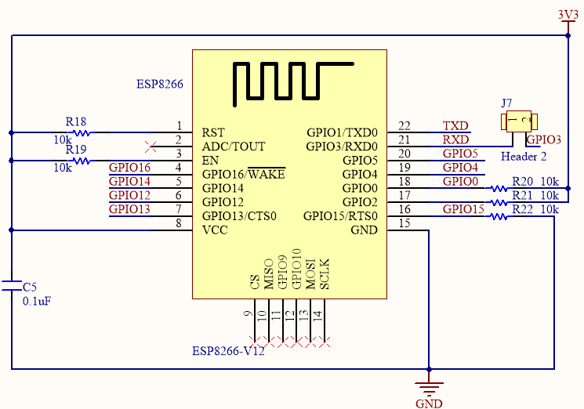
2. Phân tích và thiết kế
2.2. Thiết kế phần cứng
Khối điều khiển:
Nội dung | Chân GPIO sử dụng
Nút nhấn 1 | GPIO 12
Nút nhấn 2 | GPIO 4
Nút nhấn 3 | GPIO 5
Nút nhấn 4 | GPIO 3
Kênh điều khiển triac 1 | GPIO 14
Kênh điều khiển triac 2 | GPIO 13
Kênh điều khiển triac 3 | GPIO 15
Kênh điều khiển triac 4 | GPIO 0
Đèn chỉ thị | GPIO 16
11

Slide 16
2. Phân tích và thiết kế
2.3. Thiết kế chương trình vi điều khiển
Yêu cầu:
Điều khiển đóng cắt các triac
Đọc tín hiệu điều khiển tại chỗ qua các nút nhấn
Gửi dữ liệu trạng thái của các Triac và thực thi lệnh điều khiển
Tự động đóng cắt theo hẹn giờ
Cấu hình mạng WiFi mới
12

Slide 17
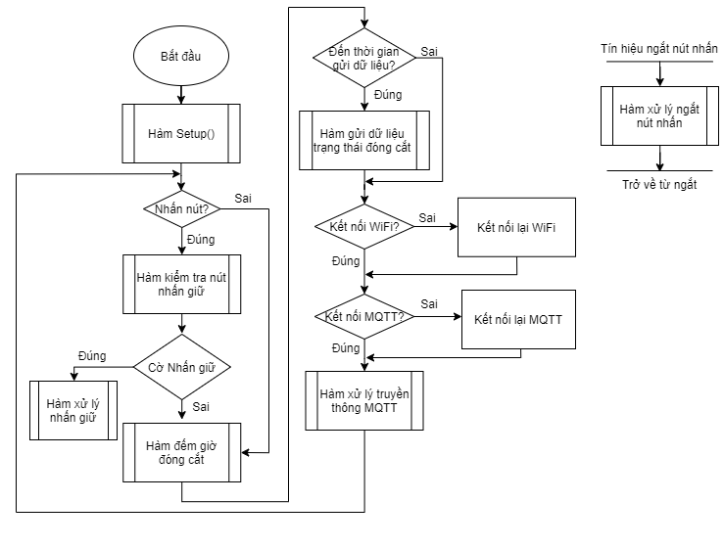
2. Phân tích và thiết kế
13

Slide 18
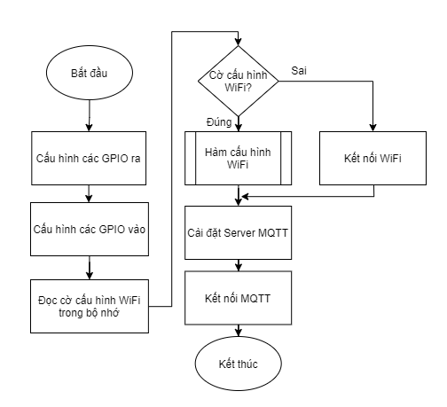
2. Phân tích và thiết kế
2.3. Thiết kế chương trình vi điều khiển
Lưu đồ thuật toán:
Hàm setup()
14

Slide 19
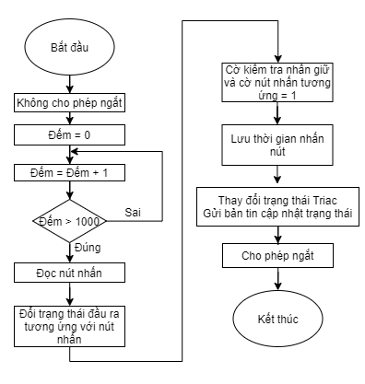
2. Phân tích và thiết kế
2.3. Thiết kế chương trình vi điều khiển
Lưu đồ thuật toán:
Hàm ngắt nút nhấn:
15

Slide 20
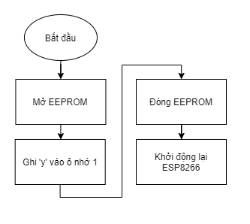
2. Phân tích và thiết kế
2.3. Thiết kế chương trình vi điều khiển
Lưu đồ thuật toán:
Hàm xử lý nhấn giữ:
16

Slide 21
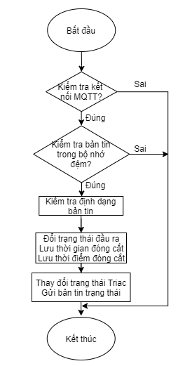
2. Phân tích và thiết kế
2.3. Thiết kế chương trình vi điều khiển
Lưu đồ thuật toán:
Hàm hàm truyền thông MQTT:
17

Slide 22
2. Phân tích và thiết kế
2.4. Thiết kế chương trình ứng dụng điều khiển
Yêu cầu:
Nhận và hiển thị trạng thái đóng cắt của các triac
Nhận lệnh điều khiển từ người dùng
Gửi lệnh điều khiển đến máy chủ MQTT
Cấu hình WiFi cho thiết bị
18

Slide 23
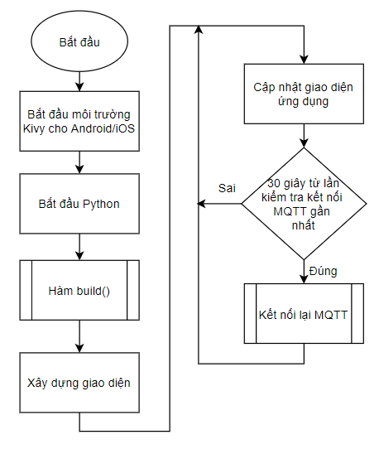
2. Phân tích và thiết kế
2.4. Thiết kế chương trình ứng dụng điều khiển
Lưu đồ thuật toán:
Các lớp của ứng dụng điều khiển:
Lớp logic chính của ứng dụng
Lớp giao diện dạng lưới
Lớp giao diện cửa sổ thông báo
19

Slide 24
2. Phân tích và thiết kế
2.4. Thiết kế chương trình ứng dụng điều khiển
Lớp logic chính của ứng dụng:
Lớp cha “App” của thư viện Kivy
Hàm “onConnect”
Hàm “onDisconnect”
Hàm “sendCmd”
Hàm “onMessage”
Hàm “mqttReconnect”
20

Slide 25
2. Phân tích và thiết kế
2.4. Thiết kế chương trình ứng dụng điều khiển
Lớp giao diện dạng lưới:
Lớp cha “Widget” của thư viện Kivy
Hàm “update”
Hàm “showPopup”
Hàm “buttonConfigWifi”
Lớp giao diện cửa sổ thông báo
Lớp cha “FloatLayout”
Hàm “switch”
Hàm “close”
22

Slide 26
2. Phân tích và thiết kế
2.4. Thiết kế chương trình ứng dụng điều khiển
Xây dựng giao diện cho chương trình:
Giao diện dạng lưới  Cửa sổ thông báo
Thông tin chương trình
Nút nhấn 1 | Nút nhấn 2
Nút nhấn 3 | Nút nhấn 4
Nút cấu hình WiFi
Thông tin thông báo
Nút nhấn
Nút nhấn
Nút nhấn
23

Slide 27
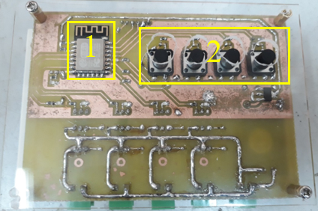
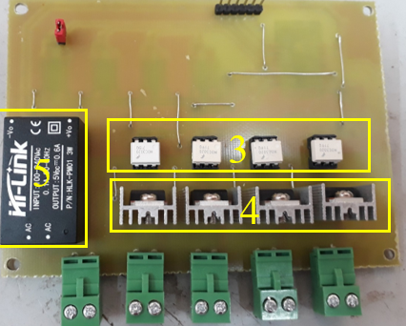
3. Mô hình và kết quả thu được
Hình ảnh thực tế thiết bị
1. Mô-đun ESP8266 2. Khối nút nhấn 3. Khối cách ly và lái triac
4. Khối mạch lực đóng cắt 5. Khối chuyển nguồn AC/DC
24

Slide 28
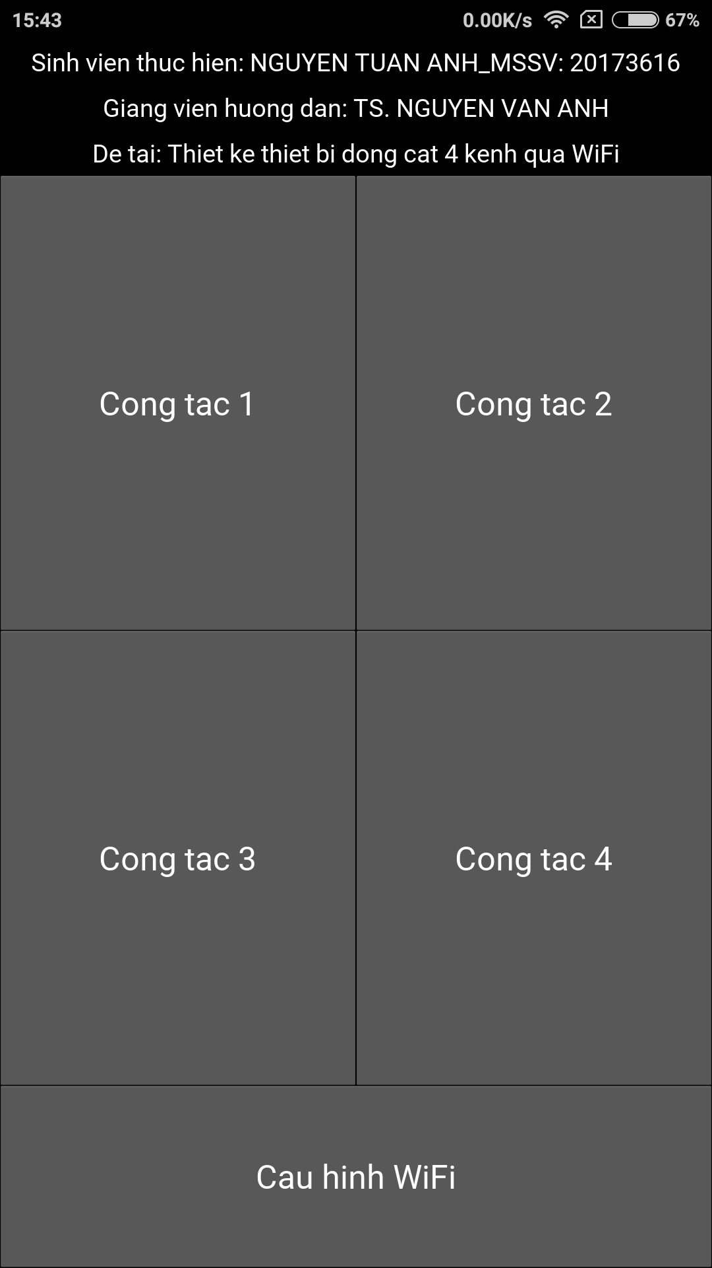
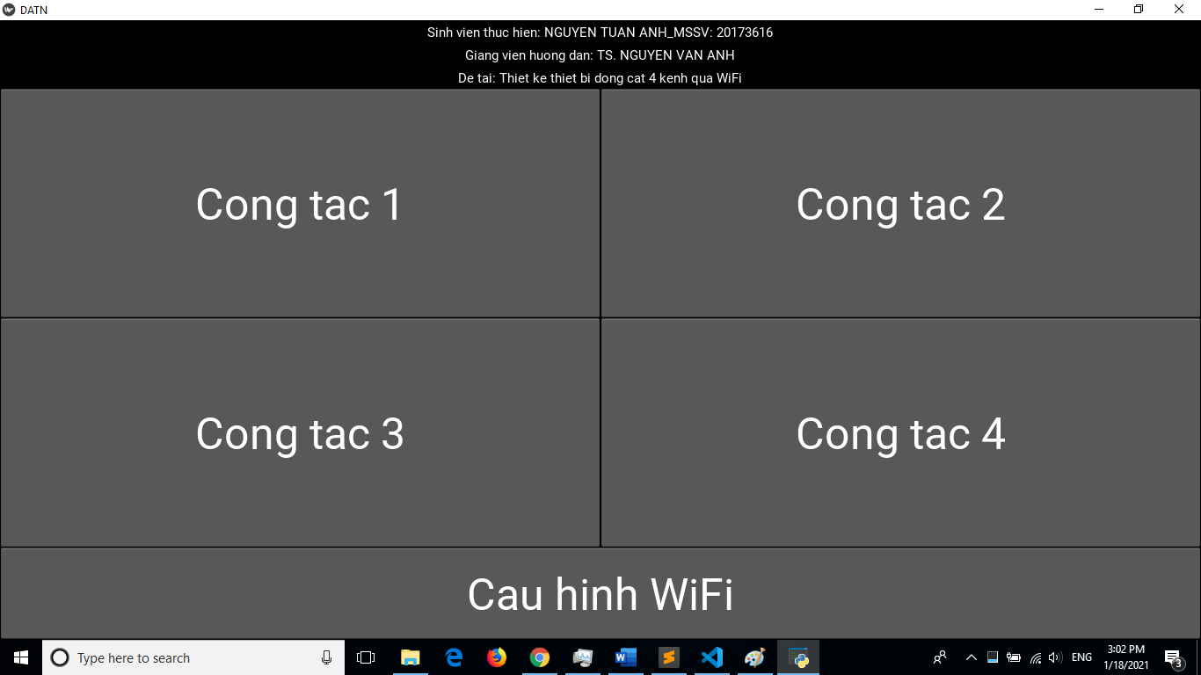
3. Mô hình và kết quả thu được
Giao diện ứng dụng điều khiển
25

Slide 29
3. Mô hình và kết quả thu được
Thời gian phản hồi của thiết bị:
Số thứ tự | Thời điểm gửi bản tin điều khiển | Thời điểm gửi bản tin phản hồi | Thời gian phản hồi (giây)
1 | 13:08:17,47 | 13:08:19,45 | 1,98
2 | 13:08:21,25 | 13:08:22,25 | 1,00
3 | 13:08:24,42 | 13:08:24,50 | 0,08
4 | 13:08:36,47 | 13:08:36,52 | 0,05
5 | 13:08:38,34 | 13:08:38,40 | 0,06
6 | 13:08:41,68 | 13:08:41,87 | 0,19
7 | 13:08:50,76 | 13:08:51,76 | 1,00
8 | 13:09:39,48 | 13:09:40,43 | 0,95
9 | 13:09:53,87 | 13:08:54,82 | 0,95
10 | 13:10:22,80 | 13:10:23,95 | 1,15
Thời gian phản hồi trung bình (giây) |  |  | 0,741
26

Slide 30
3. Mô hình và kết quả thu được
Kết quả đồ án
Hoàn thành
Thiết kế hoàn thiện phần cứng
Các kênh đầu ra có thể đóng cắt tải
Điều khiển được thiết bị qua WiFi
Ứng dụng điều khiển trên điện thoại
thông minh và máy tính xách tay
Chưa hoàn thiện
Giao diện ứng dụng điều khiển chưa thân thiện
Bảo mật cho thiết bị
 Định hướng phát triển
Phát triển thêm các dạng thiết bị khác
Xây dựng hệ sinh thái các thiết bị tương tác với nhau
Cải thiện bảo mật cho hệ thống
27

Slide 31
Xin cảm ơn thầy cô và các bạn đã lắng nghe!

